Slide 1
Муниципальное бюджетное дошкольное образовательное учреждение "Детский сад "Лёвушка"
Проект «По дороге в сказку»
для первой младшей группы «Веснушки»
Воспитатель: Маликова Е. Д.
Наукограда Кольцово

Slide 2
В основе проведенного в 1 младшей группе «Веснушки» по развитию речи краткосрочного проекта "По дороге в сказку", тематикой которого была выбрана литературная сказка, лежит способ познания ребенком окружающего мира через сказку. Сказки учат детей передавать свое настроение с помощью эмоций, жестов, мимикой лица, учат детей работать в команде, договариваться.
Подробнее о работе:
В рамках исследовательской работы и проекта в 1 младшей группе по развитию речи "По дороге в сказку" воспитанники были ознакомлены с тем, что такое сказка, в ролях прочитали самые популярные детские сказки, сделали характеристику главных персонажей прочитанных сказок.
Проект направлен на совершенствование речи ребенка, активизацию его словарного запаса и воспитание интереса к живому слову.

Slide 3
Введение
Тип проекта:
по виду - краткосрочный – 1 месяц;
по доминирующей в проекте деятельности – творческий, групповой;
по содержанию – познавательный;
по возрасту участников – 2-3 года.
Проблема:
В современном мире все чаще живое общение детям заменяет компьютер и телевидение, вследствие чего неуклонно увеличивается количество детей с несформированной связной речью.

Slide 4
Актуальность:
Ребёнка окружает множество звуков: музыка, щебетание птиц, шелест травы, шум ветра, журчание воды.
Но слова - речевые звуки с самого его рождения наиболее значимы. Звучащая речь обеспечивает необходимое для ребёнка общение с взрослыми, получение информации, приобщение к деятельности, овладение нормами поведения. Вслушиваясь в слова, сопоставляя их звучание и пытаясь повторить их, ребёнок начинает не только слышать, но и различать звуки родного языка.
С древнейших времён краткость и простота в изложении мысли почитались высшей добродетелью. Едва ли найдётся человек, который стал бы отрицать, как важно хорошо владеть словом. Умение говорить убедительно, ясно, точно и кратко – забота и желание каждого из нас. Владение речью приводит человека к успеху, ведь «хорошее слово – половина счастья».
Красноречие было в чести во все времена. В разных странах во время высочайших взлётов культуры народов появлялась наука о мастерстве речи, общения, убеждения словом. Проблема эффективной речи особенно важна сегодня, когда растёт значение правильного, убедительного слова. Цель не в том, чтобы ребенок знал как можно больше, а в том, чтобы он умел действовать и решать проблемы в любых ситуациях.
Приоритетные средства для этого – культура речи и культура общения. Овладение языком, речью – необходимое условие формирования социально активной личности. Научиться ясно и грамматически правильно говорить, обладать хорошо поставленным голосом, излагать собственные мысли в свободной творческой интерпретации в устной и письменной форме, уметь выражать свои эмоции разнообразными интонационными средствами, соблюдать речевую культуру и развивать умение общаться необходимо каждому. Поэтому одной из наиболее важных задач на современном этапе обучения дошкольников считаю развитие речевой активности детей через сказки.

Slide 5
Обучение родному языку в детском саду осуществляется в разных видах деятельности детей: на занятии по ознакомлении с художественной литературой, по обучению грамоте, а так же, в игровой и художественной деятельности, в повседневной жизни. Однако главными являются специальные занятия по развитию речи. На каждом этапе обучения сохраняется программное ядро.
В развитии связной речи – это связывание предложений в высказывание, в словарной работе – это работа над смысловой стороной слова. Только при правильном воспитании и обучении у ребенка формируется высокая культура речи, тенденция к её саморазвитию, повышаются точность в речи, её выразительность. Дети начинают уместно употреблять средства художественной выразительности в собственном речевом творчестве (при сочинении сказок, загадок, стихов).
В формировании связной речи выступает тесная связь речевого и интеллектуального развития детей. Дети должны связно говорить, ясно представлять объект рассказа (объект, событие) уметь анализировать, отбирать основные свойства и качества, устанавливать разные отношения между предметами и явлениями, строить простые предложения.
Высокий уровень речевого развития ребёнка предполагает:
владение литературными нормами и правилами родного языка, свободное пользование лексикой и грамматикой при выражении собственных мыслей;
умение вступать в контакт со взрослыми и сверстниками (слушать спрашивать, отвечать, возражать, объяснять);
знание норм и правил речевого этикета, умение пользоваться ими в зависимости от ситуации;
умение читать и писать (умение пользоваться грамотой и письмом).
Поэтому в младшей группе основное внимание уделяется речевому развитию: наполнение и обогащение словаря на основе расширения знаний и представлений окружающей ребенком жизни.

Slide 6
В младшей группе необходимо научить различать предметы по существенным признакам, правильно называть их отвечая на вопросы «Что это?», «Кто это?» видеть особенности предметов, выделять характерные признаки и качества (какой?), а также действия, связанные с игрушками - животными, с их состоянием с возможными действиями человека (что делает? и что с ним можно делать?)
Дети младшей группы должны постоянно слышать правильную речь взрослых, различать на слух громкость и скорость, темп речи, находить ошибки в речи окружающих.
При чтении потешек, стихов, сказок необходимо обращать внимание детей на выразительную сторону речи, дать образец интонации.
В настоящее время существует проблема: недостаточные навыки речевой деятельности детей. Вызывает тревогу тот факт, что поступающие дети в детский сад имеют ограниченный словарный запас, неадекватные эмоции. Поэтому возросла необходимость заниматься проблемами речи и общим развитием ребенка. Одной из современных технологий, направленных на развитие речи является сказка.
Сказки – самые любимые произведения детей. На протяжении многих веков сказки меняются, но всегда неизменными остаются народные мечты, представления о добре, правде, социальной справедливости. Опыт показывает, что дети лучше, чем взрослые, чувствуют притягательную силу сказки. Однако познать мудрость самостоятельно им не удается. А.Михайлова пишет: «На помощь ребенку должны прийти взрослые, чтобы успеть сохранить в наших детях чуткость к чуду превращения, к чуду окрыляющей радости, чуду духовного озарения, которое дарит нам сказка».
Благодаря сказке ребенок познает мир не только умом, но и сердцем. Сказка не дает прямых наставлений детям, но в ее содержании всегда заложен урок, который они постепенно воспринимают, многократно возвращаясь к тексту сказки.

Slide 7
Сказки – первые произведения искусства, которые не просто убаюкивают или развлекают малыша, но способны еще преподать ему множество уроков: воспитывать в ребенке все самое доброе и вечное.
Когда место действия оказывается перед глазами, а персонажи в руках, сказка оживает без всякого волшебства. Предложить ребенку разыграть сюжет, проговорить слова каждого действующего лица с разной интонацией. И если маленький сказочник захочет изменить характер своих героев или повернуть сюжетную линию совсем в другое русло, не стоит пресекать его творческие порывы. Развитие ребенка, обучение его с помощью сказки – это раскрепощение, это развитие речи.
Согласитесь, что, когда ребенок сидит, сложа руки по струнке, это не очень хорошо. А когда мы заставляем просто слушать, то здесь нет активности. Он послушал, но не значит услышал. А когда он в сказку играет, тогда можно быть уверенным, что из этой сказки он что – то вынесет для себя.
Сказки дают возможность детям познавать окружающий мир, жить в гармонии с ним. Учат детей передавать свое настроение с помощью эмоций, жестов, мимикой лица. Учат детей работать в команде, договариваться.
Необходимо выстраивать работу со сказками и с семьей, на основе диалога взаимного доверия и понимания. Это все способствует развитию личности ребенка и является важнейшим условием успешной работы по развитию речи детей.

Slide 8
ЦЕЛЬ ПРОЕКТА: развитие речевой активности у детей младшего дошкольного возраста через сказку.
ЗАДАЧИ ПРОЕКТА:
Развивать речевую активность у детей.
Способствовать общему совершенствованию речи ребенка, активизировать словарь, воспитывать интерес к живому слову.
Развивать у детей память, коммуникативные навыки, воображение и выразительность речи.
Учить детей эмоционально воспринимать содержание литературного произведения.

Slide 9
Предполагаемый результат:
В результате реализации программы ребёнок должен уметь:
слушать произведения художественной литературы (сказки, рассказы, стихи);
эмоционально переживать содержанию прочитанного, героям произведения;
характеризовать поступки, поведение, выражать эмоции, понимать чувства других через имитацию образа героев сказок;
запоминать стихи и сказки.
Поэтапная реализация проекта:
Подготовительный этап
Подбор методического материала.
Подбор игрового материала.
Планирование работы.
Основной этап
Реализация проекта.
Продукты проекта:
Выставка книжек - малышек;
Мини-музей «Книжка – малышка»
Библиотека книг со сказками;

Slide 10
План проекта:
№ | Мероприятия | Сроки
1 | -Чтение сказки «Репка» с рассматриванием иллюстраций - Беседа: «Книги – лучшие друзья» - Д/и «Кто за кем?» -Раскрашивание раскрасок по сказке. - Информация для родителей в папке - передвижке: «Читаем детям сказки». - 26.20.2024 Собрание для родителей «Путешествие в страну «Развитие речи» и Мастер – класс для родителей «Сказка своими руками». | 23.09.2024 - 27.09.2024
2 | - Чтение сказки «Теремок» с рассматриванием иллюстраций. - Театрализация сказки «Теремок» - Беседа о жизни лесных зверей - Д/И «Кто как кричит?» - Акция «Сказка в садик своими руками». | 30.09.2024 – 04.10.2024
3 | -Чтение сказки «Курочка ряба» с рассматриванием иллюстраций -Д/и «Сложи картинку» - Пальчиковая игра «Курочка Ряба» - П/и «Вышла курочка гулять» - Лепка на тему: «Яичко Курочки рябы» | 07.10.2024 – 11.10.2024
4 | -Чтение сказки «Колобок» с рассматриванием иллюстраций - Пальчиковая игра « Мы лепили колобок» - Рисование «Дорожка для Колобка» - П/и «По ровненькой дорожке» | 14.10.2024 – 18.10.2024
5 | - Чтение сказки «Волк и семеро козлят» с рассматриванием презентации. - Д/И «Из какой сказки герой?» - Конструирование «Домик для козлят» - Консультация для родителей «Какие сказки читать ребёнку на ночь» - Акция «Подари книгу со сказками в группу» - Создание «Мини-музея «Книжки – малышки» в группе | 21.10.2024 – 25.10.2024
6 | Подведение итогов проекта | 25.10.2024

Slide 11
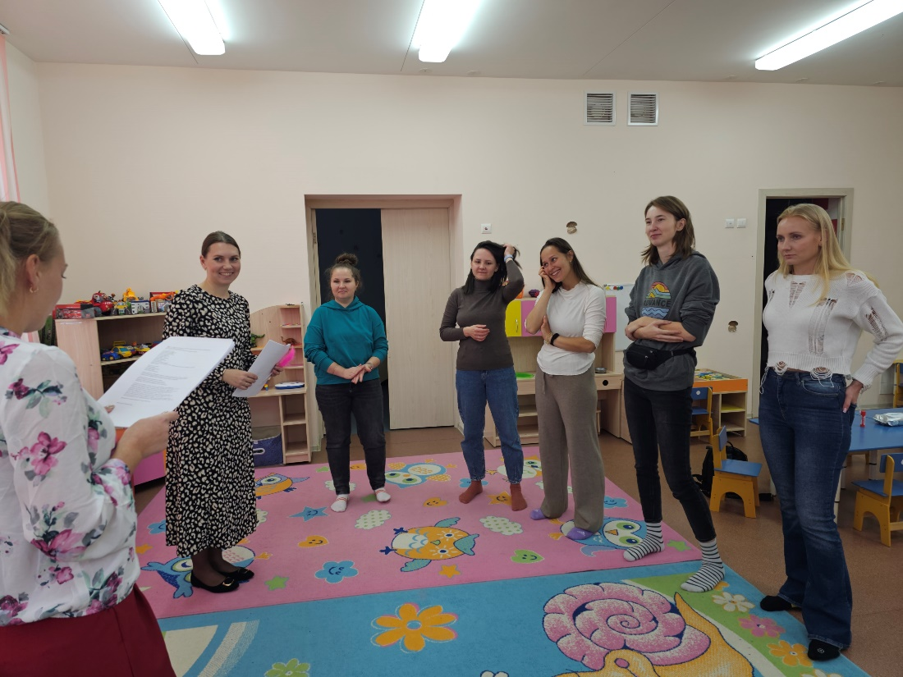
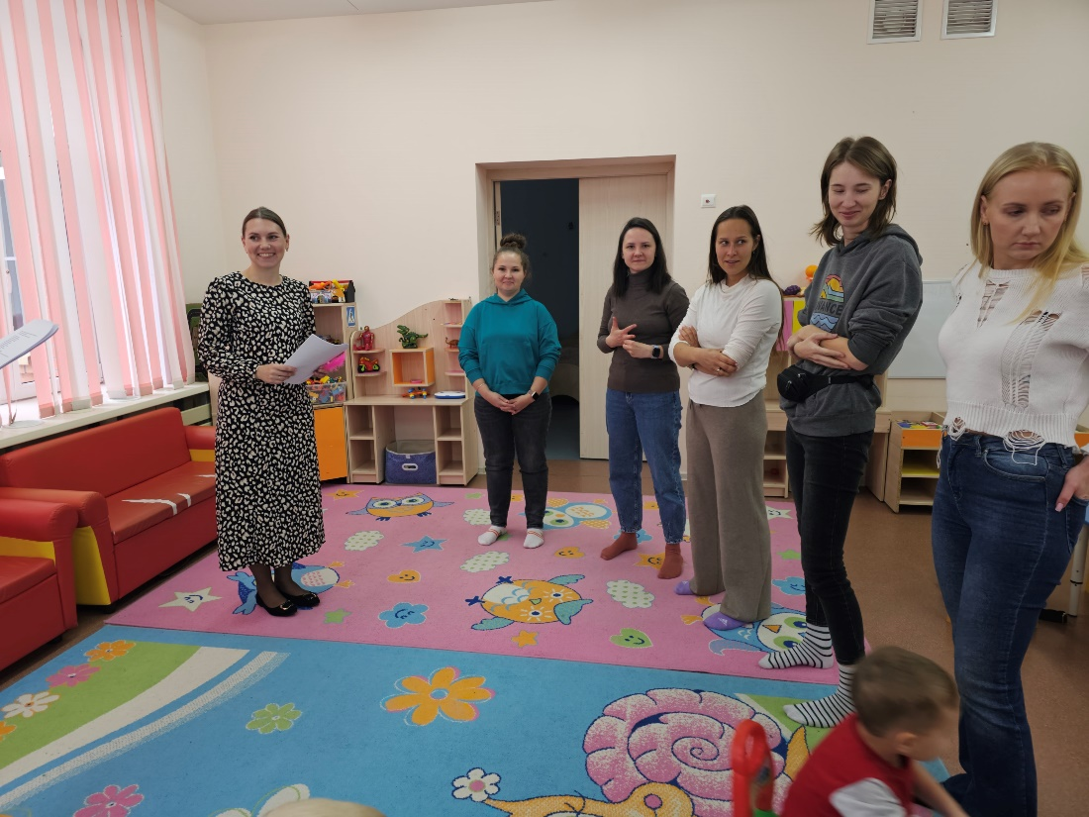

Slide 12
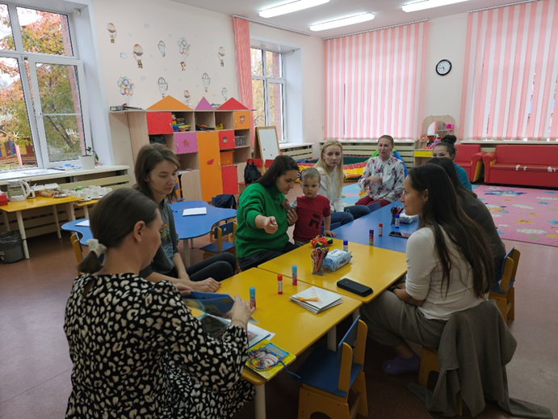
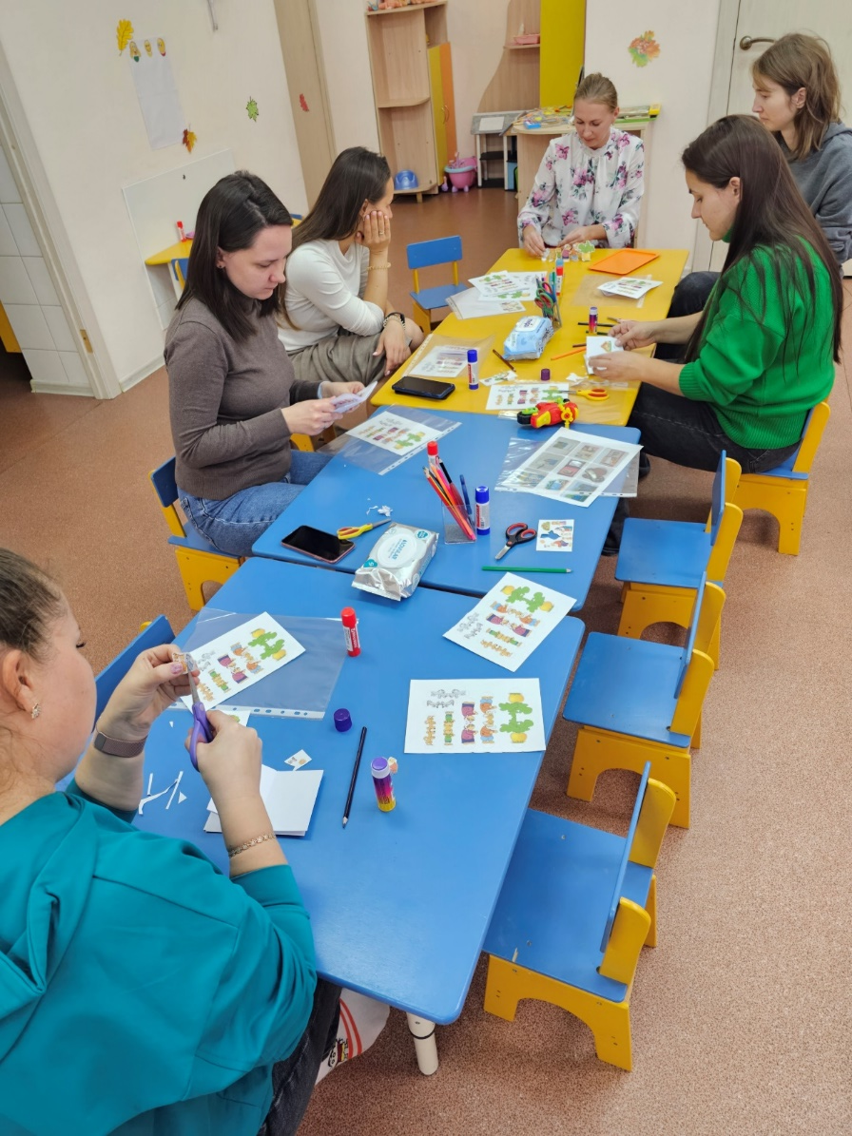

Slide 13
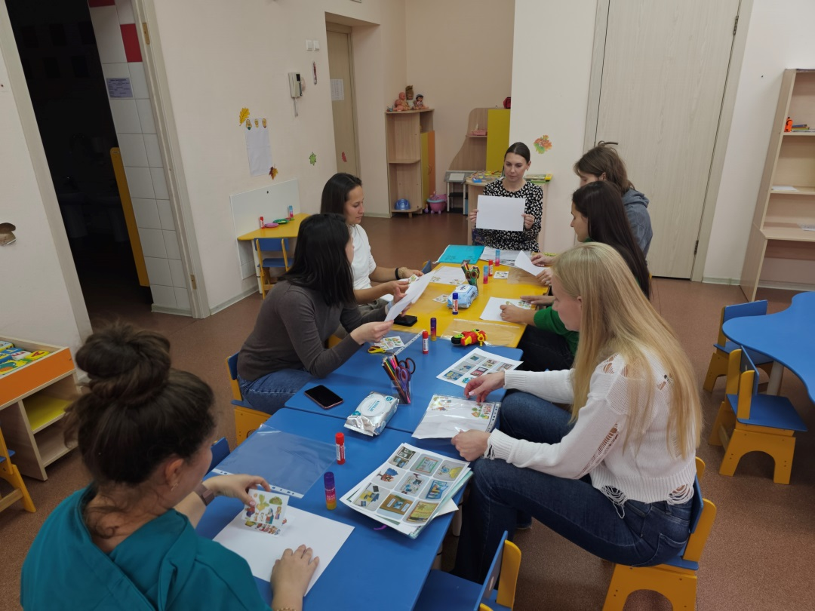
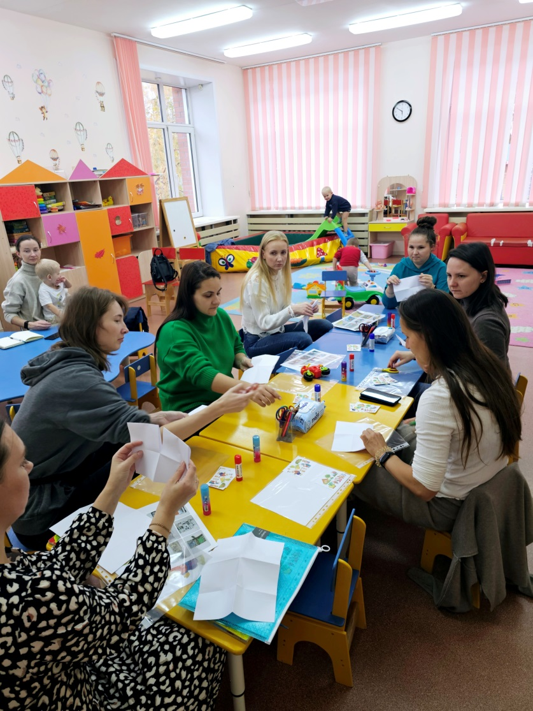
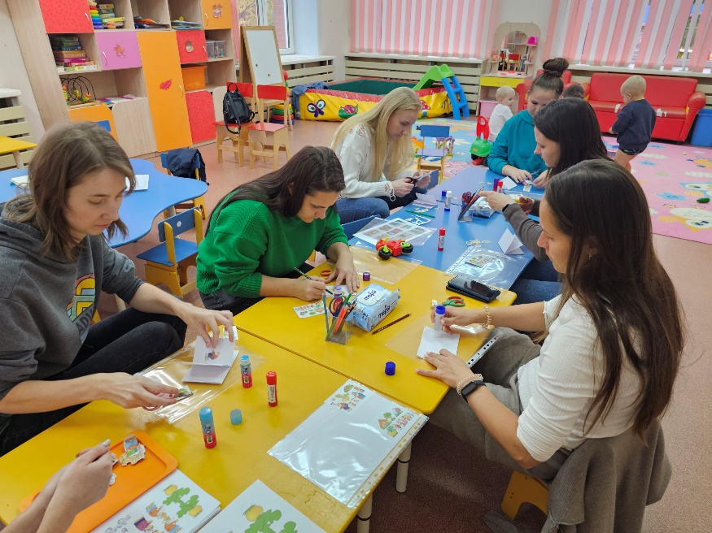

Slide 14
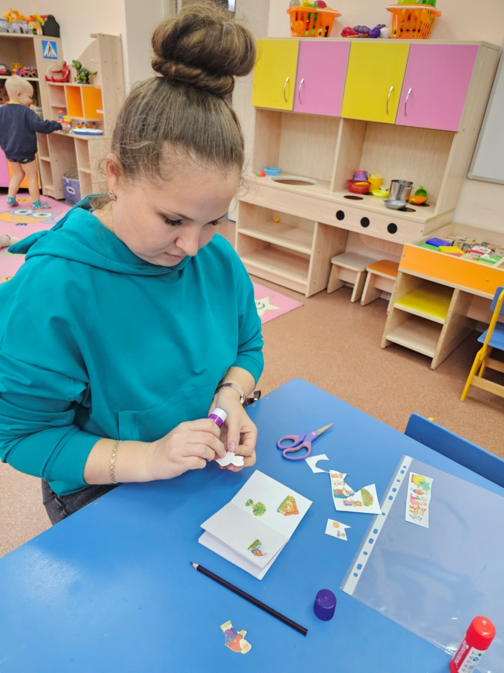
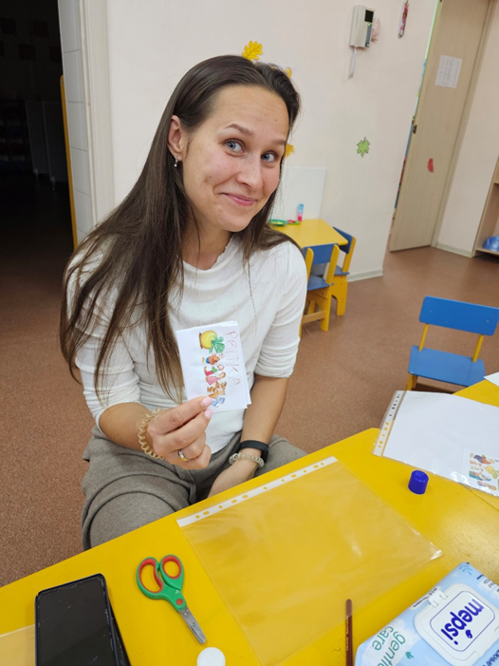
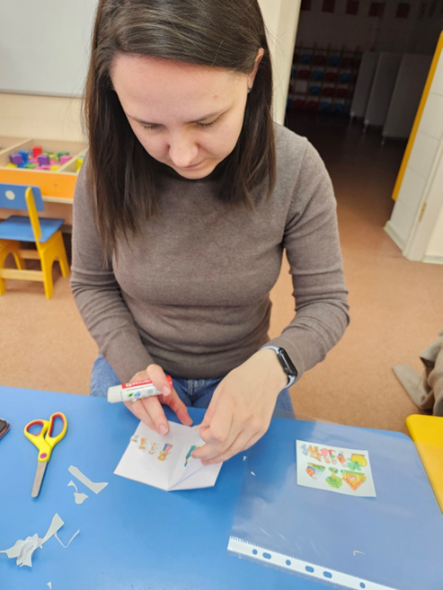

Slide 15
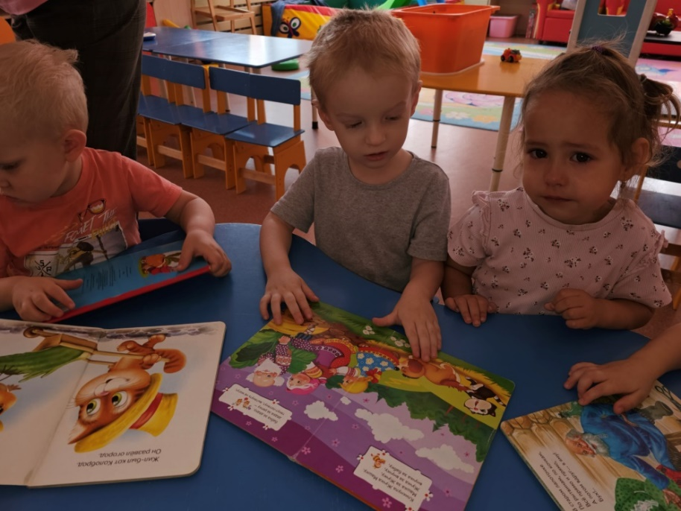
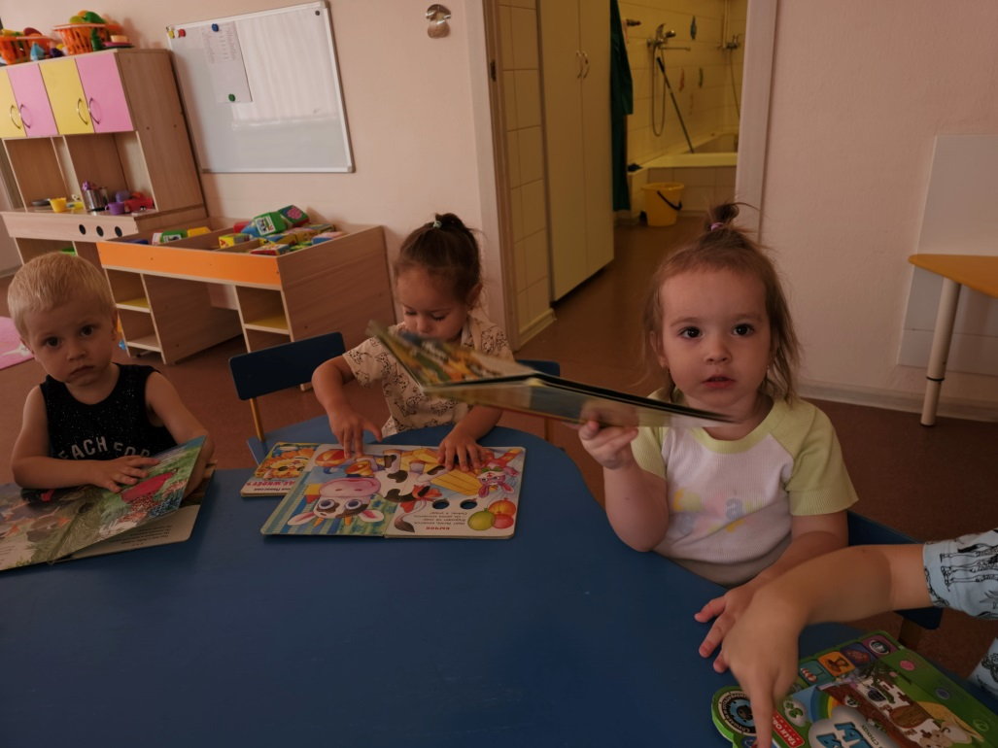
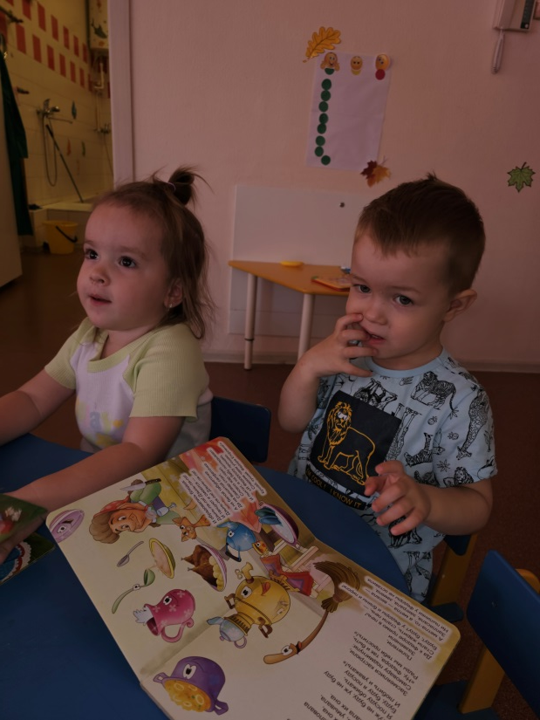

Slide 16
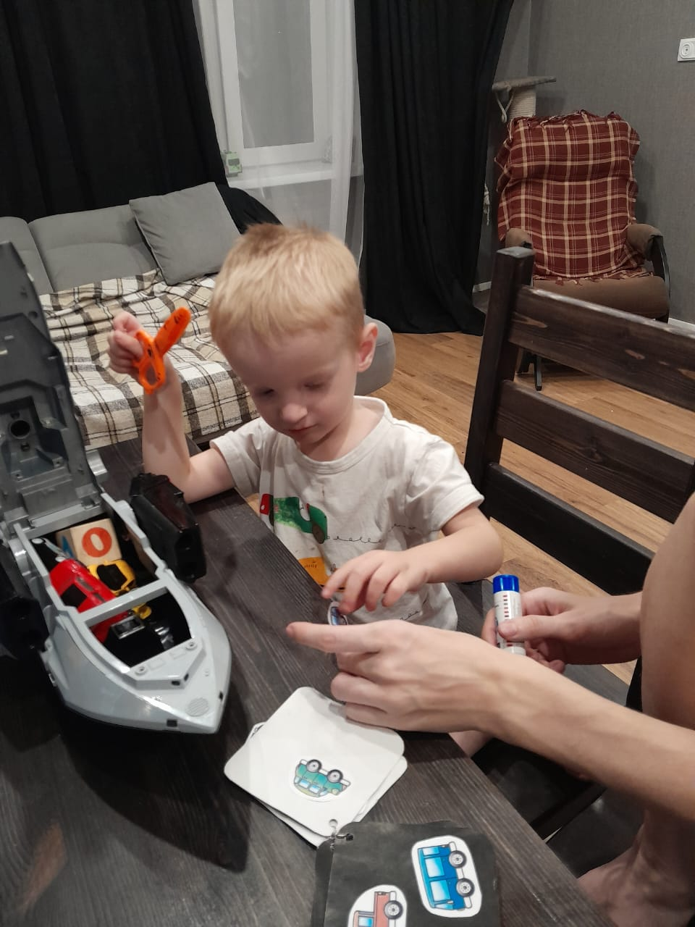
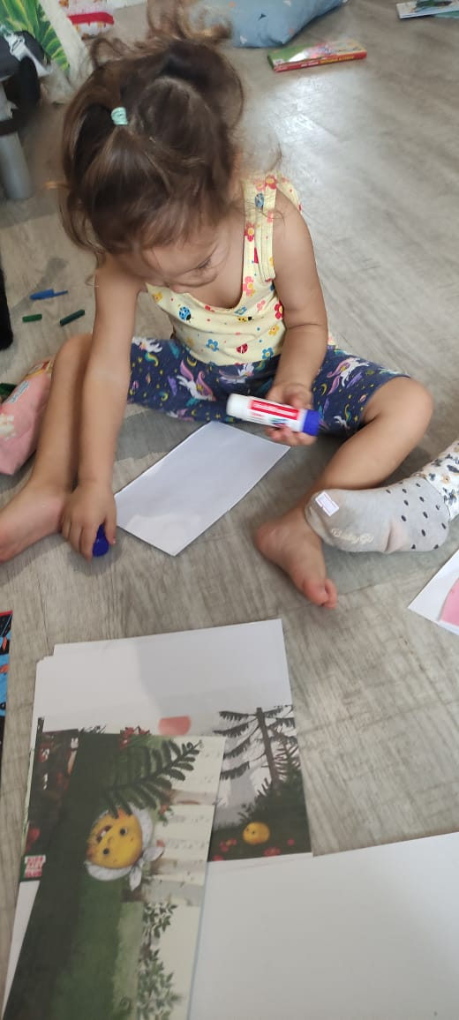

Slide 17
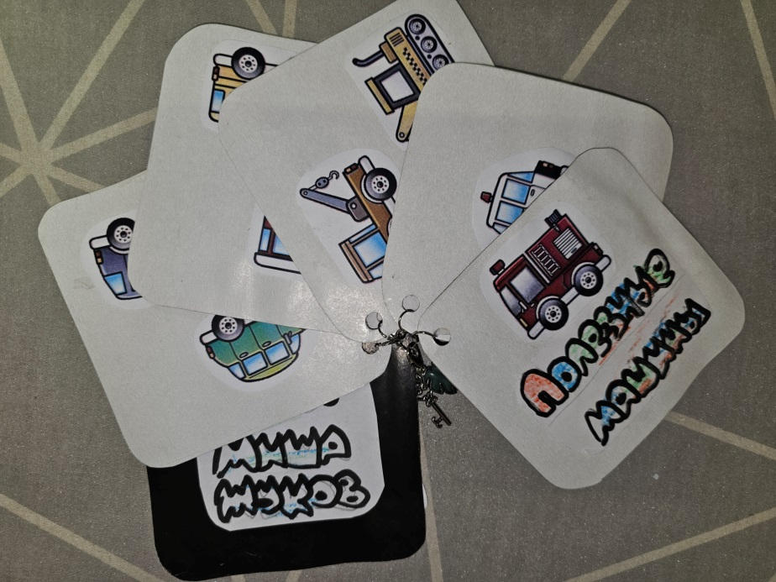
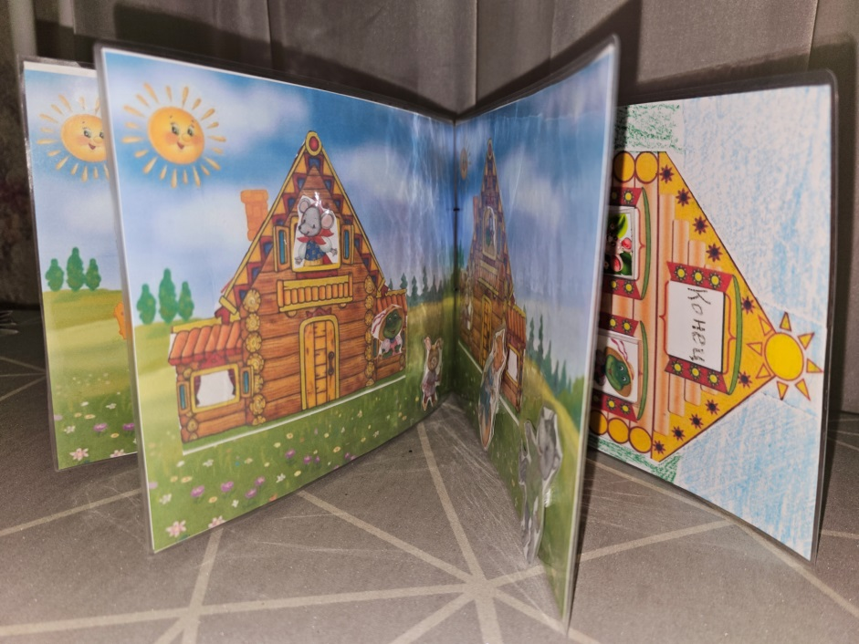
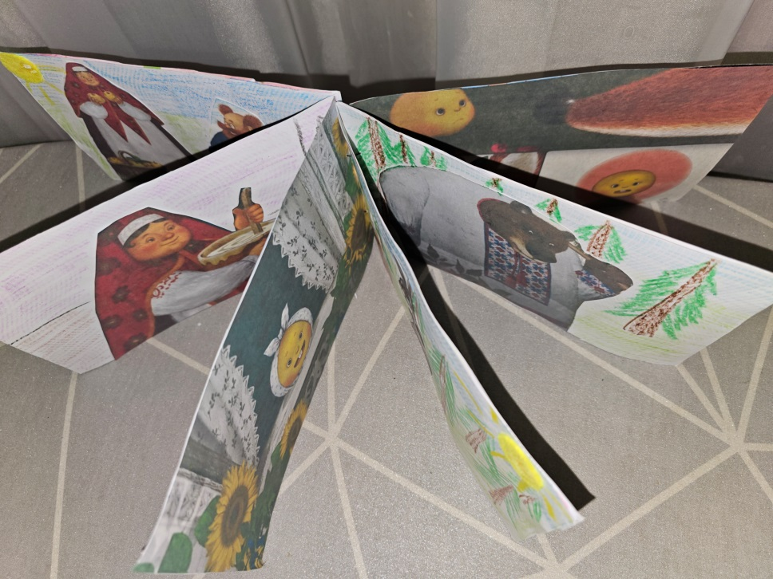
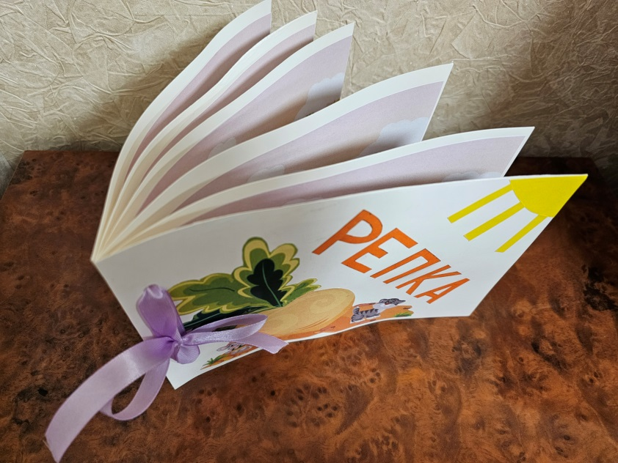

Slide 18
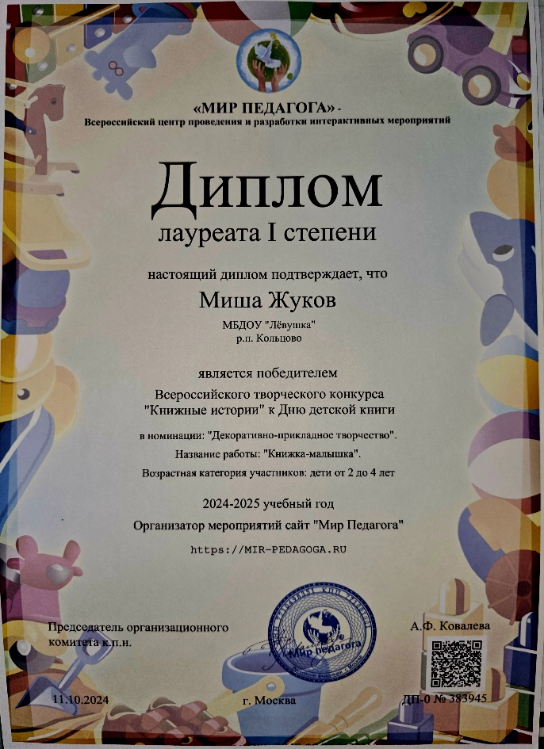

Slide 19
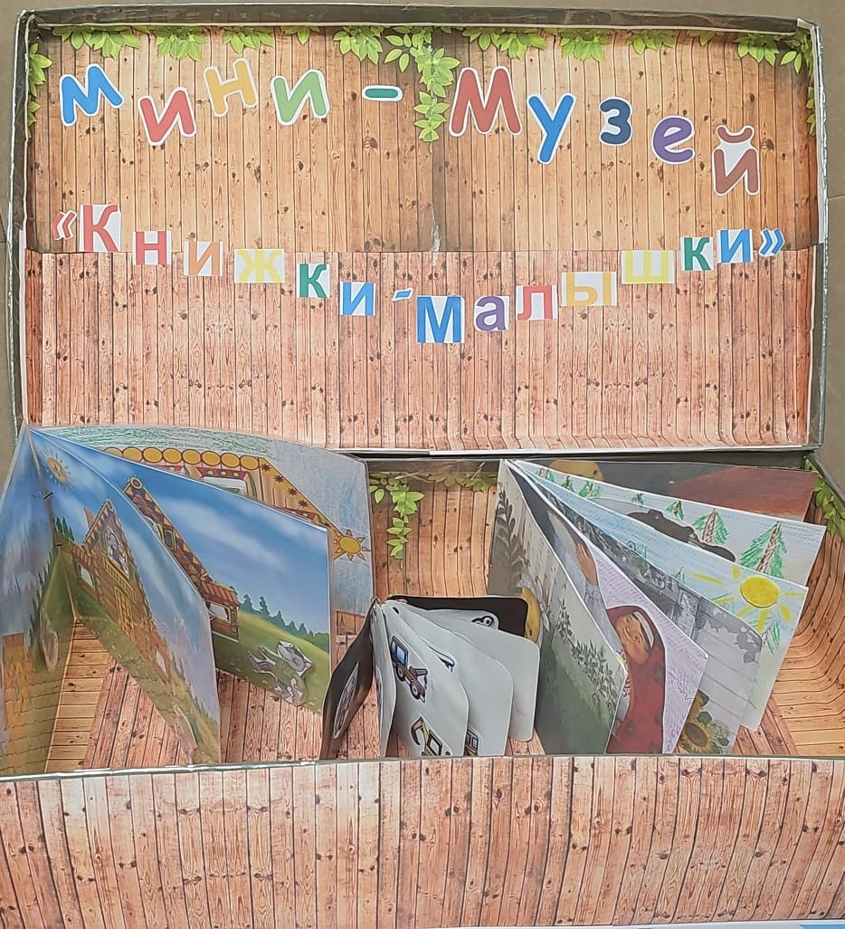

Slide 20
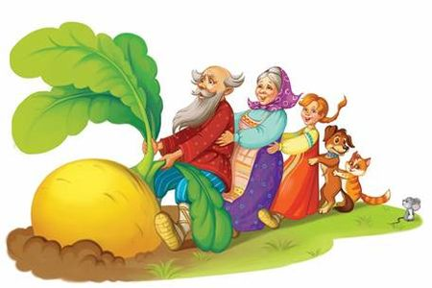
Приложение
Чтение художественной литературы
Сказка «Репка»
Посадил дед репку. Выросла репка большая-пребольшая. Стал дед репку из земли тянуть. Тянет-потянет, вытянуть не может.
Позвал дед бабку. Стали они вместе тянуть. Бабка за дедку, дедка за репку - тянут-потянут, вытянуть не могут.
Позвала бабка внучку. Внучка за бабку, бабка за дедку, дедка за репку - тянут-потянут, вытянуть не могут.
Позвала внучка Жучку. Жучка за внучку, внучка за бабку, бабка за дедку, дедка за репку - тянут-потянут, вытянуть не могут.
Позвала Жучка кошку. Кошка за Жучку, Жучка за внучку, внучка за бабку, бабка за дедку, дедка за репку - тянут-потянут, вытянуть не могут.
Позвала кошка мышку. Мышка за кошку, кошка за Жучку, Жучка за внучку, внучка за бабку, бабка за дедку, дедка за репку - тянут-потянут, вытянули репку!

Slide 21
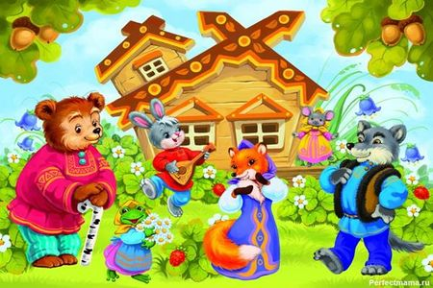
Сказка «Теремок»
Стоит в поле теремок-теремок.
Он не низок, не высок, не высок.
Бежит мимо мышка-норушка. Увидела теремок, остановилась и спрашивает:
— Кто, кто в теремочке живёт?
Кто, кто в невысоком живёт?
Никто не отзывается.
Вошла мышка в теремок и стала в нём жить.
Прискакала к терему лягушка-квакушка и спрашивает:
— Кто, кто в теремочке живёт? Кто, кто в невысоком живёт?
— Я, мышка-норушка! А ты кто?
— А я лягушка-квакушка.
— Иди ко мне жить!
Лягушка прыгнула в теремок. Стали они вдвоём жить.
Бежит мимо зайчик-побегайчик. Остановился и спрашивает:
— Кто, кто в теремочке живёт? Кто, кто в невысоком живёт?
— Я, мышка-норушка!
— Я, лягушка-квакушка. А ты кто?
— А я зайчик-побегайчик.
— Иди к нам жить!
Заяц скок в теремок! Стали они втроём жить.
Идёт лисичка-сестричка. Постучала в окошко и спрашивает:
— Кто, кто в теремочке живёт?
Кто, кто в невысоком живёт?
— Я, мышка-норушка.
— Я, лягушка-квакушка.
— Я, зайчик-побегайчик. А ты кто?
— А я лисичка-сестричка.
— Иди к нам жить!
Забралась лисичка в теремок. Стали они вчетвером жить.
Прибежал волчок — серый бочок, за глянул в дверь и спрашивает:
— Кто, кто в теремочке живёт?
Кто, кто в невысоком живёт?
— Я, мышка-норушка.
— Я, лягушка-квакушка.
— Я, зайчик-побегайчик.
— Я, лисичка-сестричка. А ты кто?
— А я волчок — серый бочок.
— Иди к нам жить!
Волк и влез в теремок. Стали они впятером жить.
Вот они все в теремке живут, песни поют.
Вдруг идёт мимо медведь косолапый. Увидел медведь теремок, услыхал песни, остановился и заревел во всю мочь:
— Кто, кто в теремочке живёт?
Кто, кто в невысоком живёт?
— Я, мышка-норушка.
— Я, лягушка-квакушка.
— Я, зайчик-побегайчик.
— Я, лисичка-сестричка.
— Я, волчок — серый бочок. А ты кто?
— А я медведь косолапый.
— Иди к нам жить!
Медведь и полез в теремок.
Лез-лез, лез-лез — никак не мог влезть и говорит:
— Я лучше у вас на крыше буду жить.
— Да ты нас раздавишь!
— Нет, не раздавлю.
— Ну так полезай! Влез медведь на крышу.
Только уселся — трах! — раздавил теремок. Затрещал теремок, упал набок и весь развалился.
Еле-еле успели из него выскочить:
мышка-норушка,
лягушка-квакушка,
зайчик-побегайчик,
лисичка-сестричка,
волчок — серый бочок, все целы и невредимы.
Принялись они брёвна носить, доски пилить — новый теремок строить. Лучше прежнего выстроили!

Slide 22
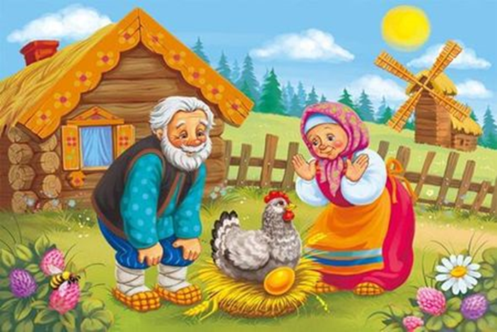
Сказка «Курочка Ряба»
Жили себе дед да баба,
И была у них курочка Ряба.
Снесла курочка яичко:
Яичко не простое, Золотое.
Дед бил, бил — не разбил;
Баба била, била — не разбила.
Мышка бежала,
Хвостиком махнула:
Яичко упало
И разбилось.
Дед и баба плачут!
Курочка кудахчет:
— Не плачь, дед, не плачь, баба.
Я снесу вам яичко другое,
Не золотое — простое.

Slide 23
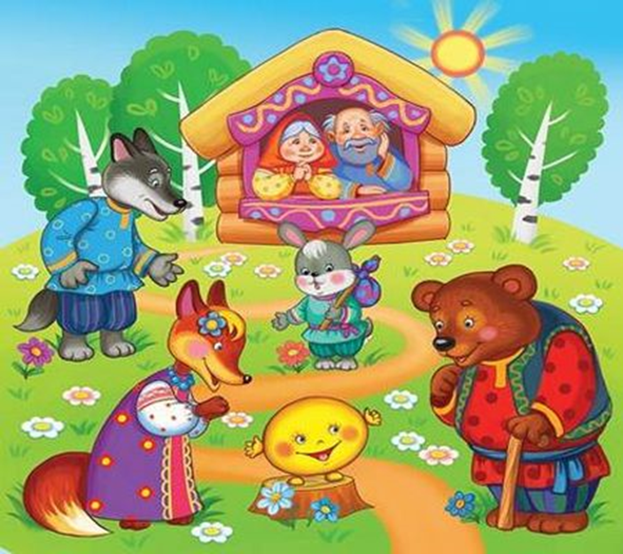
Сказка «Колобок»
Жили-были старик со старухой.
Вот и просит старик:
— Испеки мне, старая, колобок.
— Да из чего испечь-то? Муки нет.
— Эх, старуха. По амбару помети, по сусечкам поскреби — вот и наберётся.
Старушка так и сделала: намела, наскребла горсти две муки, замесила тесто на сметане, скатала колобок, изжарила его в масле и положила на окно простынуть.
Надоело колобку лежать — он и покатился с окна на лавку, с лавки на пол — да к двери, прыг через порог, в сени, из сеней на крыльцо, с крыльца на двор, а там и за ворота, дальше и дальше.
Катится колобок по дороге, а навстречу ему заяц:
— Колобок, колобок! Я тебя съем!
— Нет, не ешь меня, косой, а лучше послушай, какую я тебе песенку спою.
Заяц уши поднял, а колобок запел:
— Я колобок, колобок,
По амбару метён,
По сусечкам скребён,
На сметане мешён,
В печку сажён,
На окошке стужён.
Я от дедушки ушёл,
Я от бабушки ушёл,
От тебя, зайца,
Не хитро уйти.
И покатился колобок дальше — только его заяц и видел.
Катится колобок по тропинке в лесу, а навстречу ему серый волк:
— Колобок, колобок! Я тебя съем!
— Не ешь меня, серый волк: я тебе песенку спою. И колобок запел:
— Я колобок, колобок,
По амбару метён,
По сусечкам скребён,
На сметане мешён,
В печку сажён,
На окошке стужён.
Я от дедушки ушёл,
Я от бабушки ушёл,
Я от зайца ушёл,
От тебя, волка,
Не хитро уйти.
И покатился колобок дальше — только его волк и видел.
Катится колобок по лесу, а навстречу ему медведь идёт, хворост ломает, кусты к земле гнёт.
— Колобок, колобок, я тебя съем!
— Ну где тебе, косолапому, съесть меня! Послушай лучше мою песенку.
Колобок запел, а Миша и уши развесил:
— Я колобок, колобок,
По амбару метён,
По сусечкам скребён,
На сметане мешён,
В печку сажён,
На окошке стужён.
Я от дедушки ушёл,
Я от бабушки ушёл,
Я от зайца ушёл,
Я от волка ушёл,
От тебя, медведь,
Полгоря уйти.
И покатился колобок — медведь только вслед ему посмотрел.
Катится колобок, а навстречу ему лиса: — Здравствуй, колобок! Какой ты пригоженький, румяненький!
Колобок рад, что его похвалили, и запел свою песенку, а лиса слушает да всё ближе подкрадывается:
— Я колобок, колобок,
По амбару метён,
По сусечкам скребён,
На сметане мешён,
В печку сажён,
На окошке стужён.

Slide 24
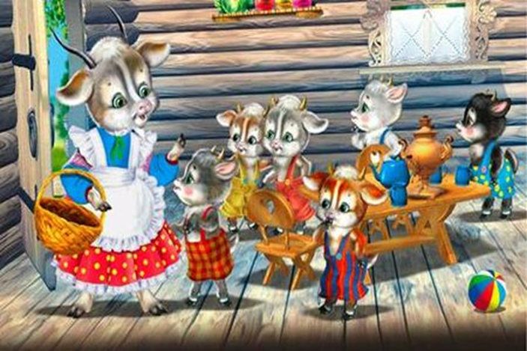
Сказка «Волк и семеро козлят»
Жила-была коза с козлятами. Уходила коза в лес есть траву шелковую, пить воду студеную. Как только уйдет — козлятки запрут избушку и сами никуда не выходят. Воротится коза, постучится в дверь и запоет:
— Козлятушки, ребятушки!
Отопритеся, отворитеся!
Ваша мать пришла — молока принесла;
Бежит молоко по вымечку,
Из вымечка по копытечку,
Из копытечка во сыру землю!
Козлятки отопрут дверь и впустят мать. Она их покормит, напоит и опять уйдет в лес, а козлята запрутся крепко-накрепко.
Волк подслушал, как поет коза. Вот раз коза ушла, волк побежал к избушке и закричал толстым голосом:
— Вы, детушки!
Вы, козлятушки!
Отопритеся,
Отворитеся,
Ваша мать пришла,
Молока принесла.
Полны копытцы водицы!
Козлята ему отвечают:
— Слышим, слышим — да не матушкин это голосок! Наша матушка поет тонюсеньким голосом и не так причитает.
Волку делать нечего. Пошел он в кузницу и велел себе горло перековать, чтоб петь тонюсеньким голосом. Кузнец ему горло перековал. Волк опять побежал к избушке и спрятался за куст.
Вот приходит коза и стучится:
— Козлятушки, ребятушки!
Отопритеся, отворитеся!
Ваша мать пришла — молока принесла;
Бежит молоко по вымечку,
Из вымечка по копытечку,
Из копытечка во сыру землю!
Козлята впустили мать и давай рассказывать, как приходил волк, хотел их съесть.
Коза накормила, напоила козлят и строго-настрого наказала:
— Кто придет к избушечке, станет проситься толстым голосом да не переберет всего, что я вам причитываю, — дверь не отворяйте, никого не впускайте.
Только ушла коза, волк опять шасть к избушке, постучался и начал причитывать тонюсеньким голосом:
— Козлятушки, ребятушки!
Отопритеся, отворитеся!
Ваша мать пришла — молока принесла;
Бежит молоко по вымечку,
Из вымечка по копытечку,
Из копытечка во сыру землю!
Козлята отворили дверь, волк кинулся в избу и всех козлят съел. Только один козленочек схоронился в печке.
Приходит коза; сколько ни звала, ни причитывала — никто ей не отвечает. Видит — дверь отворена, вбежала в избушку — там нет никого. Заглянула в печь и нашла одного козленочка.
Как узнала коза о своей беде, как села она на лавку — начала горевать, горько плакать:
— Ох вы, детушки мои, козлятушки!
На что отпиралися-отворялися,
Злому волку доставалися?
Услыхал это волк, входит в избушку и говорит козе:
— Что ты на меня грешишь, кума? Не я твоих козлят съел. Полно горевать, пойдем лучше в лес, погуляем.
Пошли они в лес, а в лесу была яма, а в яме костер горел. Коза и говорит волку:
— Давай, волк, попробуем, кто перепрыгнет через яму?
Стали они прыгать. Коза перепрыгнула, а волк прыгнул, да и ввалился в горячую яму.
Брюхо у него от огня лопнуло, козлята оттуда выскочили, все живые, да — прыг к матери! И стали они жить-поживать по-прежнему.

Slide 25
Дидактические игры
«Кто как кричит».
Задачи: развивать у детей слух, навыки звукоподражания. Научить различать животных по их внешнему виду и издаваемым звукам. Воспитывать любовь к животным.
Методы и приемы: Чтение стихов, рассматривание животных, поощрение, сюрпризный момент.
Материал: игрушечные животные: кошка, козлик и собачка, игрушечный домик.
«Кто за кем»
По сказке «Репка».
Задачи:
1. продолжать закреплять знание содержание сказки "Репка"
2. упражнять в умении воспроизводить последовательность действий героев;
3. развивать память, внимание и мышление;
4. обогатить и активизировать словарный запас детей;
5. развивать мелкую моторику, способствовать закреплению знаний о цвете и форме;
6. формировать сенсорные способности детей в процессе игры.
Материалы: иллюстрации к сказке «Репка»
«Сложи картинку»
Задачи: способствовать формированию умения правильно собирать изображение предмета из отдельных частей; соотносить образ представления с целостным образом реального предмета, действовать путём прикладывания; воспитывать волю, усидчивость, целеустремленность.
Игровые действия. Поиск частей, складывание целой картинки.
«Из какой сказки герой?»
Задачи: закрепить с детьми названия и персонажей знакомых детям сказок, творческое воображение, двигательную активность. Воспитывать у детей интерес к сказкам. Развивать память, мышление, наблюдательность, речь. Узнавать предметы по словесному описанию без опоры на зрительное восприятие предметов.
Материал: герои сказок.

Slide 26
Подвижные пальчиковые игры
Игра «По ровненькой дорожке»
Задачи: развивать у детей умение двигаться ритмично, согласовывать движения со словами, находить свое место, упражнять в ходьбе, в прыжках, в приседании, в беге.
По ровненькой дорожке
Описание игры:
Дети сидят на стульях, на скамейках. Воспитатель предлагает им пойти гулять. Они встают с места, свободно группируются или строятся в колонну.
Воспитатель говорит ритмично, в определенном темпе, следующий текст:
По ровненькой дорожке,
По ровненькой дорожке (дети идут шагом)
Шагают наши ножки раз, два, раз, два.
По камешкам, по камешкам,
По камешкам, по камешкам, (прыгают на двух ногах, слегка продвигаясь вперед)
В яму - бух. (присаживаются на корточки)
Вылезли из ямы. (дети поднимаются).
После двух-трех повторений воспитатель произносит такой текст:
По ровненькой дорожке,
По ровненькой дорожке (дети идут шагом)
Устали наши ножки,
Устали наши ножки.
Вот наш дом
Там мы живем. (дети идут или бегут к стульям и занимают каждый свое место)
Повторить игру можно 2—3 раза.
Игра «Вышла курочка гулять»
Задачи: учить внимательно слушать взрослого, выполнять движения в соответствии с текстом.
Описание игры:
дети стоят за воспитателем друг за другом. Воспитатель произносит слова:
Вышла курочка гулять,
Свежей травки пощипать.
А за ней ребятки,
Жёлтые цыплятки.
Ко-ко-ко да ко-ко-ко
Не ходите далеко!
Лапками гребите,
Зёрнышки ищите.
Съели толстого жука,
Дождевого червяка,
Выпили водицы
Полное корытце.
Дети повторяют движения за воспитателем: шагают, высоко поднимая колени, машут «крыльями». На слова: «Ко-ко-ко не ходите далеко!» - грозят пальцем. «Лапками гребите, зёрнышки ищите» - присаживаются на корточки, ищут зёрнышки.
«Съели толстого жука» - показывают толщину жука, «дождевого червяка» - показать длину червяка, «выпили водицы» - наклон вперёд, руки отводят назад.

Slide 27
Пальчиковые игры
Задачи: развивать мелкую моторику рук и речь ребенка в их единстве и взаимосвязи.
«Мы слепили колобка».
Воспитатель и дети проговаривают стихотворение и ритмично выполняют упражнения.
Мы лепили колобка
(Дети имитируют движения «лепки»)
Тесто мяли мы слегка
(Сжимают и разжимают пальцы)
А потом его катали
(«Катают» колобка)
На окошечко сажали
(Раскрывают ладони, показывают их)
Он с окошка прыг да прыг
(Стучат по ладоням пальцами)
Укатился, озорник.
(Вращение кистями)
«Курочка Ряба»
Курочка Ряба, бабе и деду
Яйцо золотое снесла к обеду. («Колечки»)
Били яичко и баба, и дед
Но не смогли разбить на обед. («Молоточки»)
Мышка-норушка мимо бежала («Волны»)
Яичко смахнула, оно и упало. («Лучики»)
Плакали горько баба и дед («Колечки»)
Яйцо их разбилось, пропал их обед («Лучики»)
С тех пор уже Ряба бабе и деду («Колечки»)
Несет лишь простые яйца к обеду. («Кулачки»)

